Slide 1


表紙
Portofolio
吉田学園情報ビジネス専門学校
ゲームスペシャリスト学科
管原 司

Slide 2
目次
2年生作品
『WizardAdventure』 03～04P
『Particle Tool』 05P
『4Keys』 06～07P
『魂首領』 08～09P
・ Unity 10P
・ UnrealEngine 11P
・ タッチナンバー 12～13P
1年生作品
・ 『 Ghost 』 14～15P
・ 『 GALACTICA 』 16～17P
・ 『ネームハンター』 18～19P
イベント系
・ ハッカソン 20～21P
・ 制作作品発表会 22P
・ ゲーム大会 23P
01

Slide 3
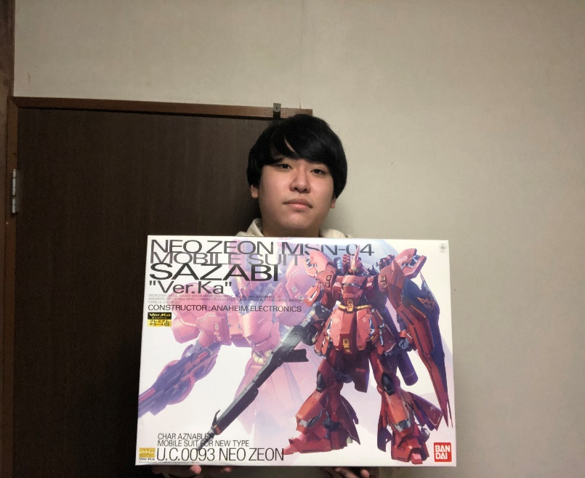










自己紹介
・名前 : 管原 司
・出身 : 北海道札幌市
・趣味 : ガンプラ
ゲーム
・力を入れている処理
パーティクル
使用できるツール
Visual Studio 2015
PhotoShop 2021
DirectX9
PowerPoint 2016
Unity
PremirePro 2020
UnrealEngine
Excel 2016
TortoiseGit
Zoom
etc...
02

Slide 4
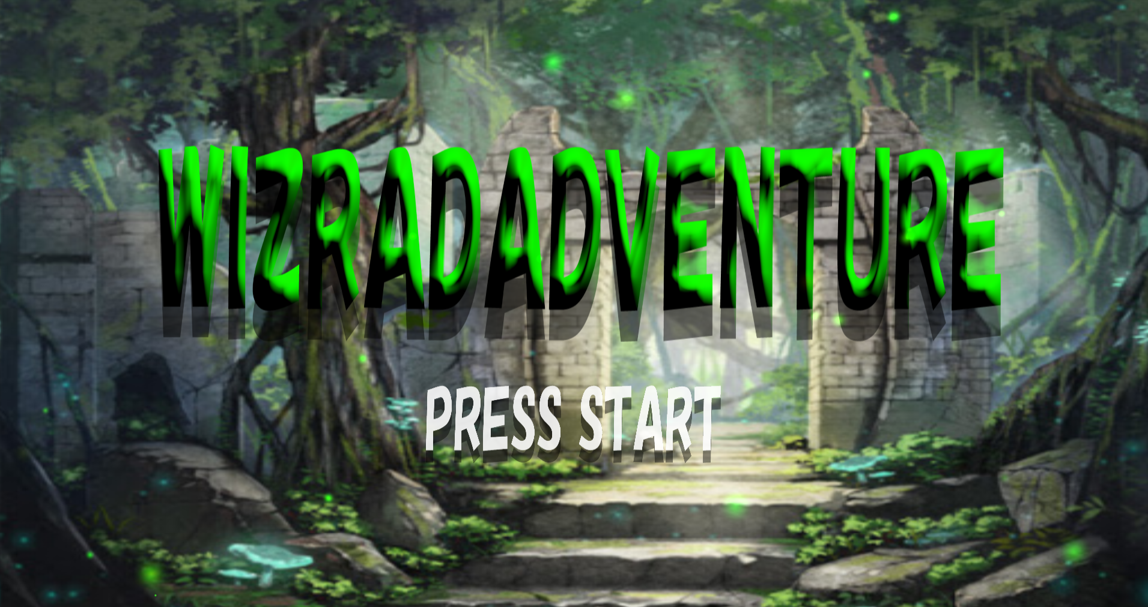
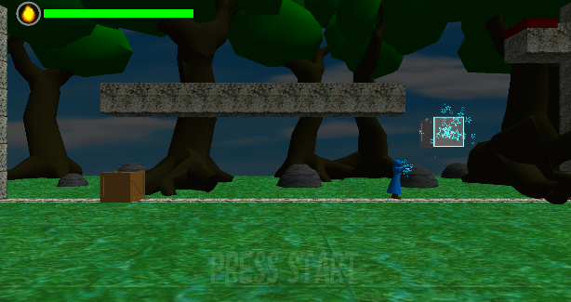
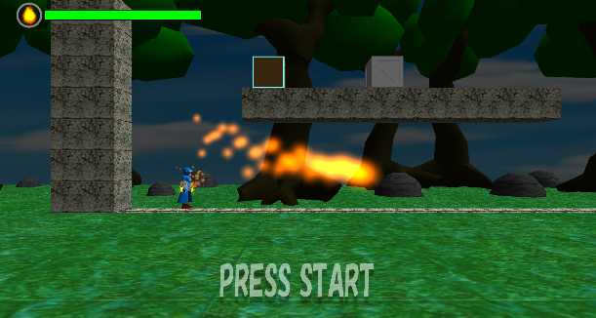
2年生作品
『WizardAdventure』
制作期間 ：
ジャンル ： アクション
1ヶ月
開発環境 ：
VisualStudio2015
DirectX9
使用言語 ： C++
ゲーム概要
ブロックと魔法を活用しながら進んでいくアクションゲームです。
ブロックを生成
魔法
03

Slide 5
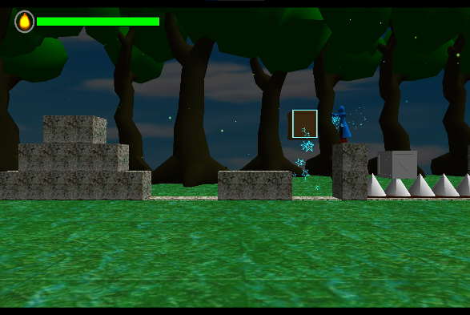

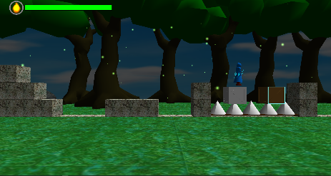
アピールポイント
ブロックの処理
プレイヤーが向いてる方向にある
画面内のブロックを選択して、動かす処理を実装しました。ブロックの
ポインタを動的に確保するのに
苦戦しました。
パーティクル
色、移動量、拡大率、テクスチャなどを
自作ツールで変更できるようにし、
効率良く色々なエフェクトを作成しました。
感想
モデルやモーションなどリソースを初めてすべて自作し
制作しました。今回の作品はメモリを動的に確保すること、
マップなどを外部ファイルから読み込む事を意識しながら
制作を進めました。今まであまり挑戦していなかった事にも
挑戦することができ、自身の成長に繋がる作品になりました。
04

Slide 6
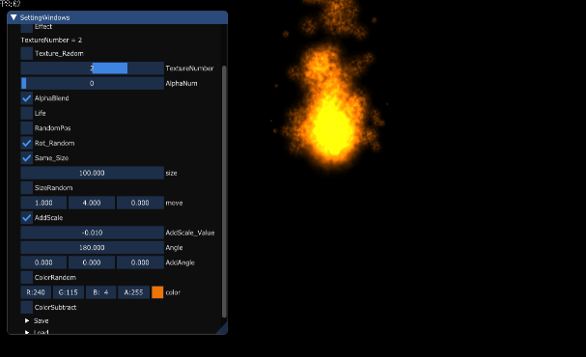
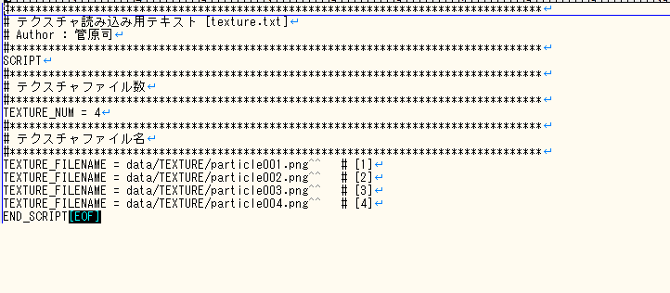
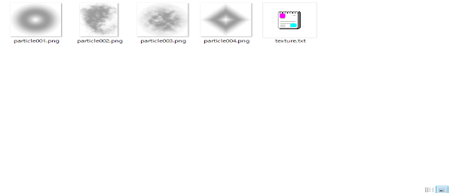
2年生作品
『Particle Tool』
制作期間 ：
ジャンル ： ツール
2週間
開発環境 ：
VisualStudio2015
DirectX9
使用言語 ： C++
概要
パーティクルエフェクト作成ツールです。
Imgui
Imguiを初めて使用しました。
スライダーだったりを作れるので、
ツールを作るのに最適だと
思いました。
テクスチャ
テクスチャを外部ファイルから
読み込む処理を実装しました。
感想
初めて自作ツールを作ってみてImguiの便利さに驚きました、今まで手打ちで調整していたものもツールで一回でできるので、随時調整が必要なものは、ツールを作る方が効率的だと思いました。
05

Slide 7
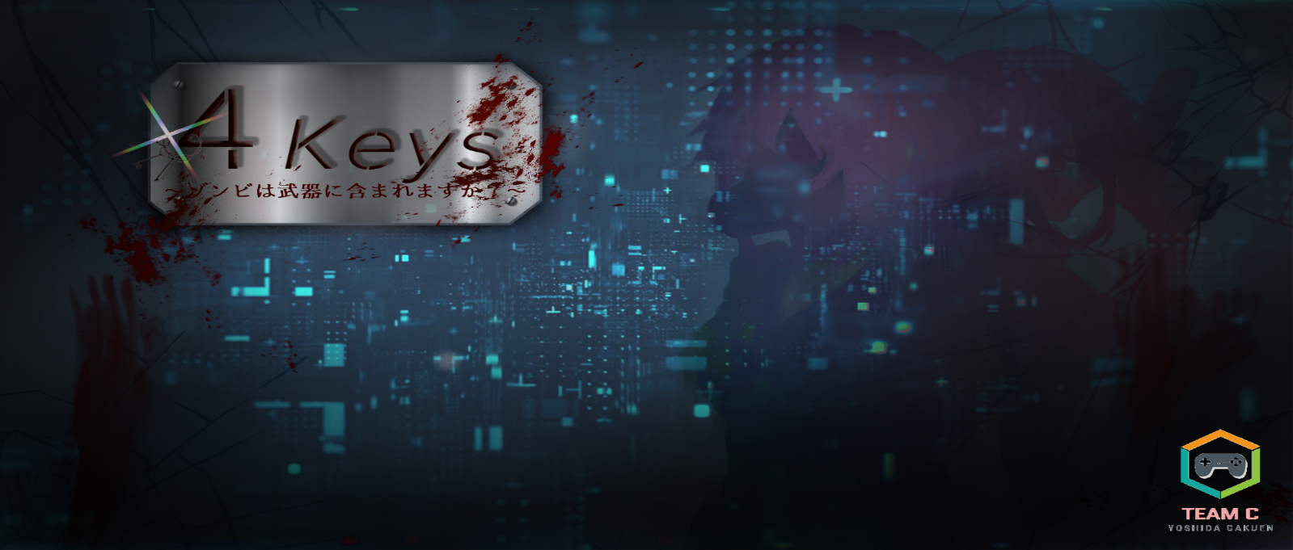
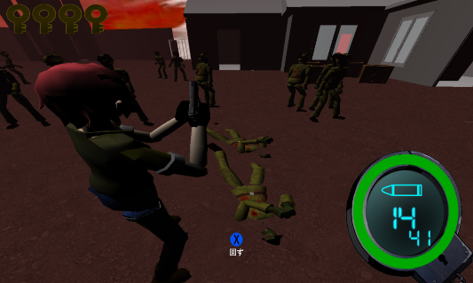
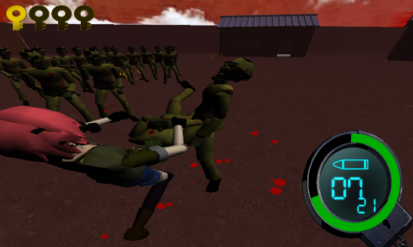
2年生作品
『4 keys』
制作期間 ：
ジャンル ： 3DホラーACTPS
3ヶ月
開発環境 ：
VisualStudio2015
DirectX9
使用言語 ： C++
担当 : UI,パーティクルエフェクト
ゲーム概要
大量のゾンビを倒しながら4個のカギを集めて脱出する
3DホラーACTPSゲームです。
ゾンビをヘッドショットで倒すと武器として使用できます。
ゾンビを拾って
回せ！！！
06

Slide 8
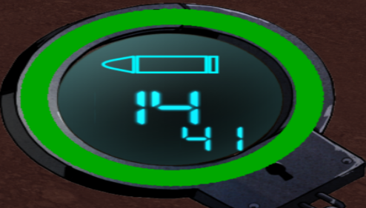
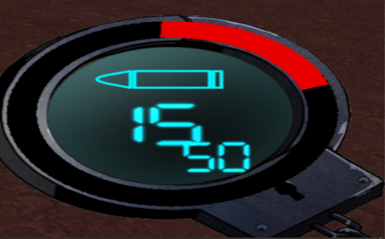
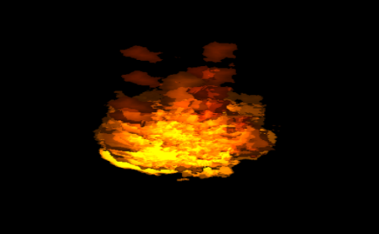
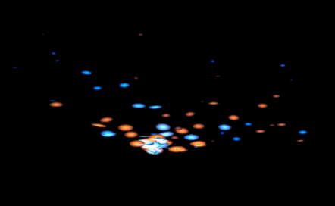
アピールポイント
体力のUI
ポリゴンの向きを変えながら円形に並べました。ダメージを受けたら色を変えて体力が減ってる様に
見えるようにしました。
パーティクル
色、移動量、拡大率、テクスチャなどを
変更して色々な表現ができるように
工夫しました。
感想
C++で3Dゲーム制作が初めてだったりACTPSで
要素が多くスケジュール通りにあまりいかなく、
チームメンバーとの進捗確認の大切さがよりわかりました。
初めてパーティクルを触って自分が
力を入れたいと思えるものに出会えてとても良かったです！
07

Slide 9

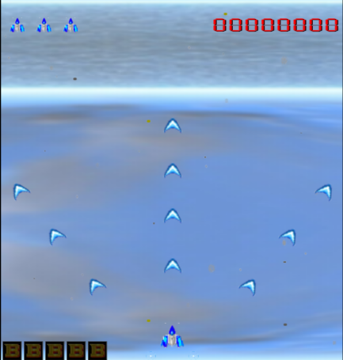
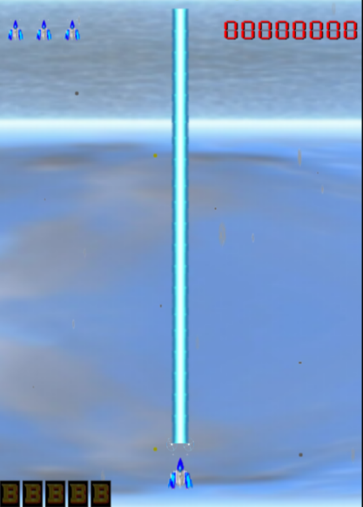
2年生作品
『魂首領』
制作期間 ：
ジャンル ： 2Dシューティング
3ヶ月
開発環境 ：
VisualStudio2015
DirectX9
使用言語 ： C++
ゲーム概要
3方向ショットとビームを使い分けて
進む縦スクロールシューティングです。
3方向ショット
ビーム
08

Slide 10
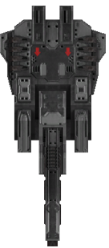
アピールポイント
ビームの処理
弾を隙間なく発射して
ビームの様に見せました!
ボタンを離したら発射したビームの弾をすべて消すようにしました。
固定砲台の実装
固定砲台の
銃口から弾が発射する処理を
三角関数を使い実装しました。
中心からの距離と角度
PosX = 位置座標X + cosf(角度) * 距離
PosY = 位置座標Y + sinf(角度) * 距離
感想
初めてのC++のゲーム制作でCよりも効率的で
自分の表現したいものを実装することができました。
初めてボスまでの一連の流れを作れて
自分の成長を感じられました！
09

Slide 11
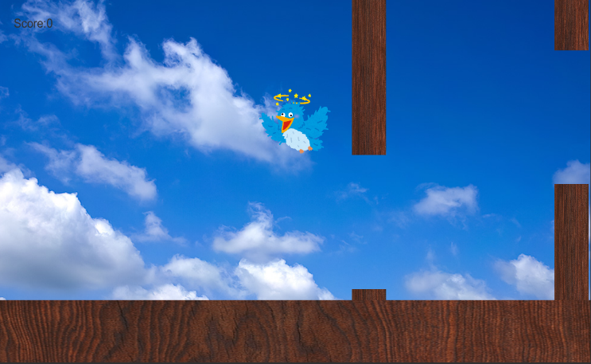
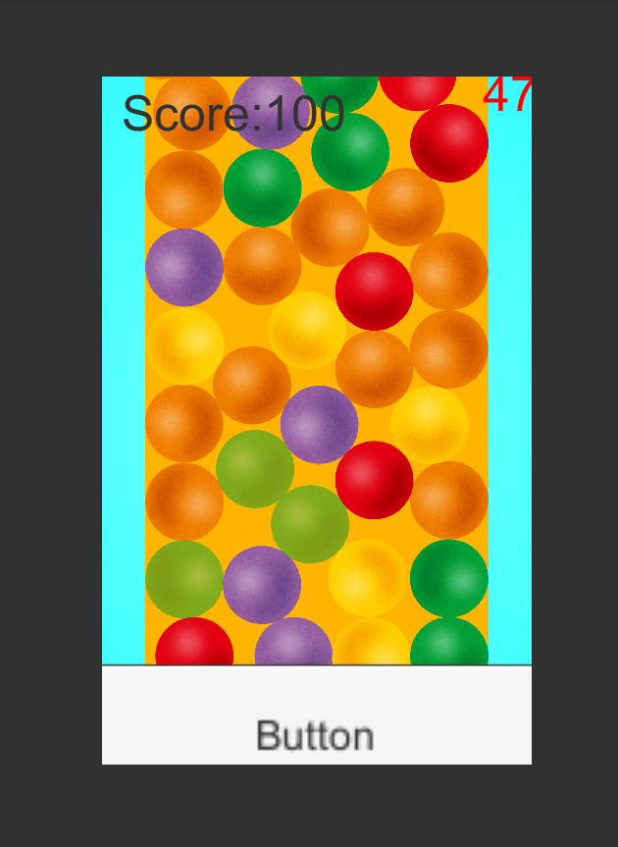
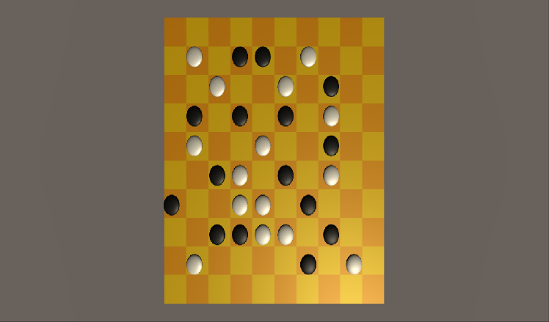
2年生作品
Unity
FlappyBird
パズルゲーム
五目並べ
感想
色々なジャンルのゲームを作らせて貰ったので
C#とUnityの基本的な操作を学ぶことができました。
自分で書くのが難しい処理も関数で用意されていて
Unityの便利さを実感しました。
10

Slide 12
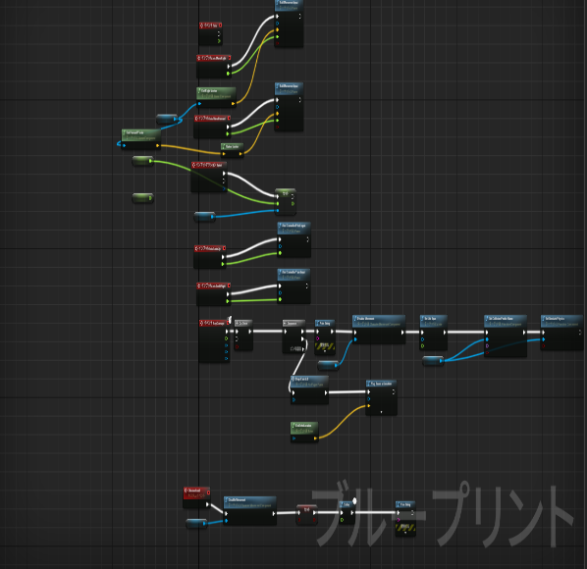
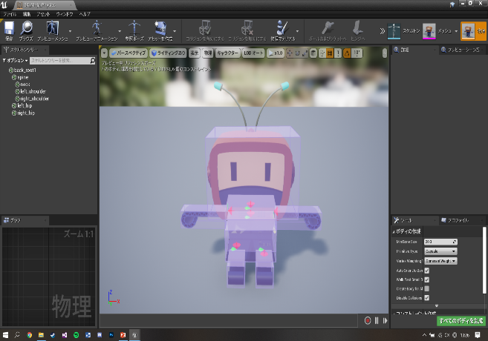
2年生作品
UnrealEngine
ブループリント
ブループリントで呼んで繋ぐだけで実装できて簡単でしたが、
書いた方が早いなと思う時もあり、
便利なところと不便なところが
わかりました。
当たり判定
立方体や球体に設定できるうえに
自分で簡単に大きさを変えたり移動できる事に驚きました。
感想
初めてのビジュアルプログラミングでソースコードを
一切書かないで処理を実装できることに驚きました。
物理の処理や当たり判定など実装に時間のかかる処理を効率的に導入することができるので、
様々な会社のゲーム開発に採用されるのだと思いました。
11

Slide 13
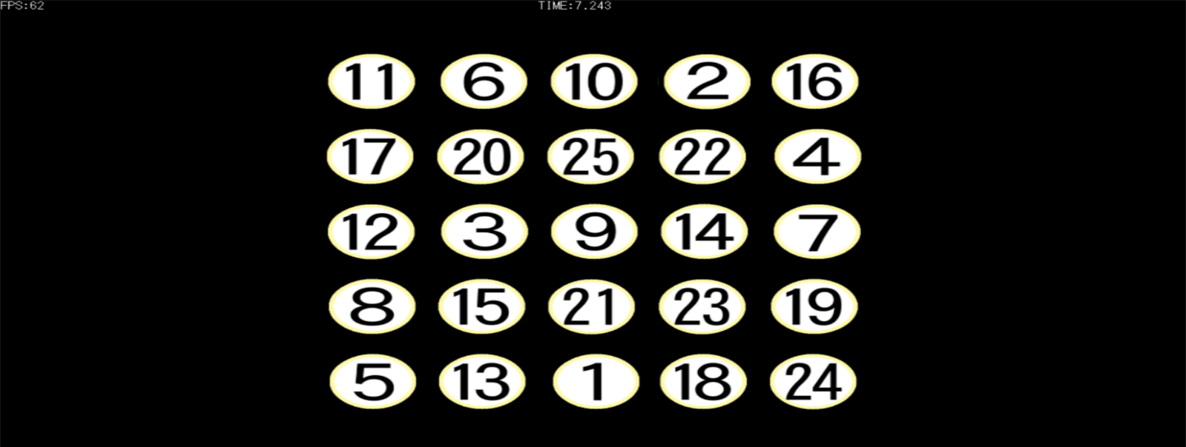

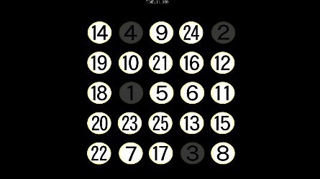
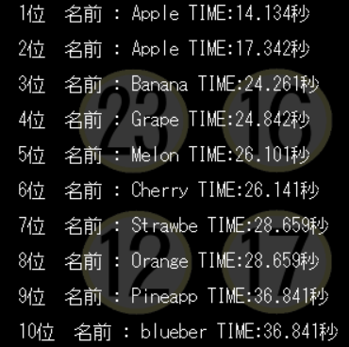
2年生作品
『タッチナンバー』
制作期間 ：
2~3週間
開発環境 ：
VisualStudio2015
DirectX9
使用言語 ： C,C++
ゲーム概要
1~25の数字を順番にクリックして
そのタイムを競うゲームです。
順番にクリックして
タイムがランキングで出てくる
12

Slide 14
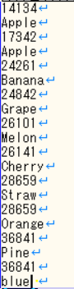
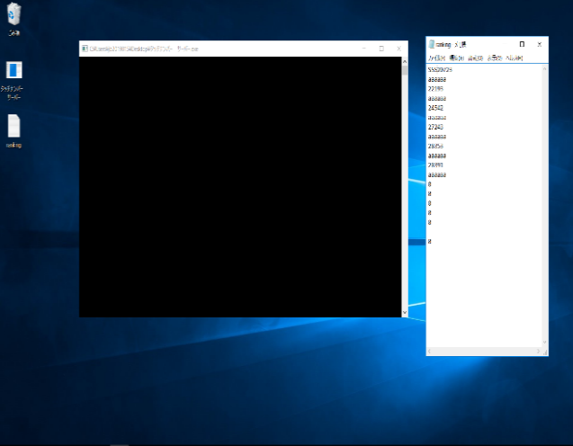
アピールポイント
サーバー
ランキングをサーバーで管理しています。
クライアント側から送られてきたタイムを
サーバー側でテキストファイルに
書き込み、並び替えて
クライアント側に送っています。
Microsoft Azureを
使って実装しました。
感想
簡単なゲームではありますが、サーバーを
実装することができました。
初めてオンライン周りの勉強をして最初は
ソケットやスレッドなどわからないことだらけでしたが、
少しわかるようになってからは、
スムーズに進めることができました。
13

Slide 15
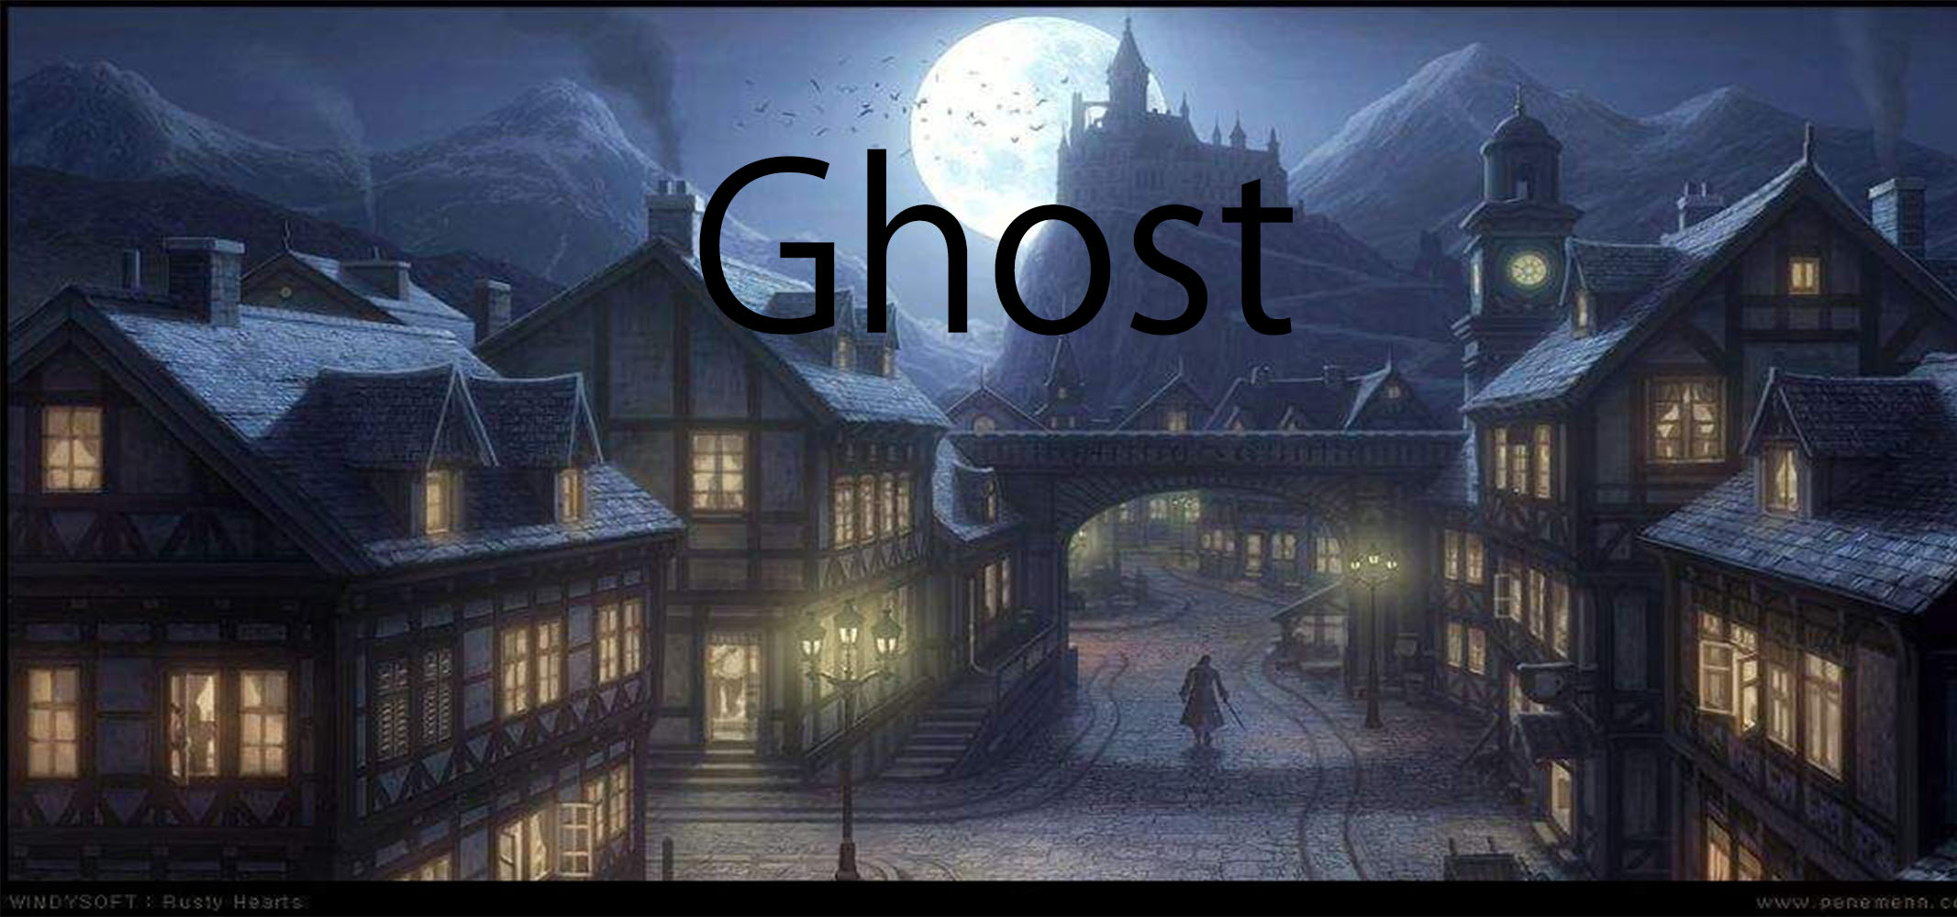
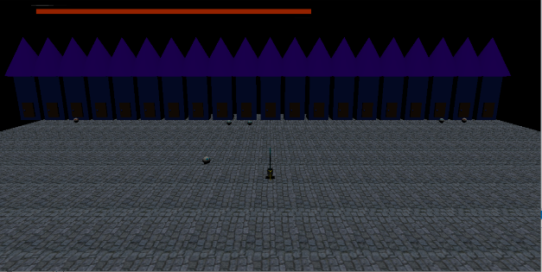
1年生作品
『Ghost』
制作期間 ：
1~2ヶ月
ジャンル ： アクション
開発環境 ：
VisualStudio2015
DirectX9
使用言語 ： C
ゲーム概要
3Dアクションゲームです。敵を全て倒すとクリア
14

Slide 16
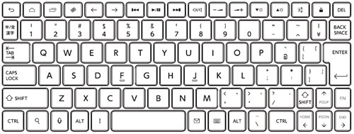
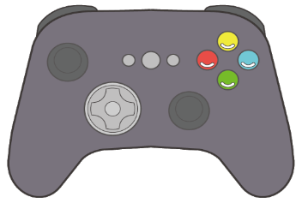
アピールポイント
コントローラーの実装
初めての入力デバイスの実装で、
とても難しかったです。
様々なサイトの情報を参考にして
実装しました。
Y
当たり判定
X
キャラクター同士の当たり判定で
Z軸が増えたことによって
難航しましたが、最終的に
実装することが出来ました。
Y
Z
X
感想
初めての3Dで躓くことが多く、あまり自分の思ったものを実装することはできませんでした。
今回でカメラやライトのことを勉強できたので、
次回はモーションなど3Dならではの要素を実装したいです。
15

Slide 17

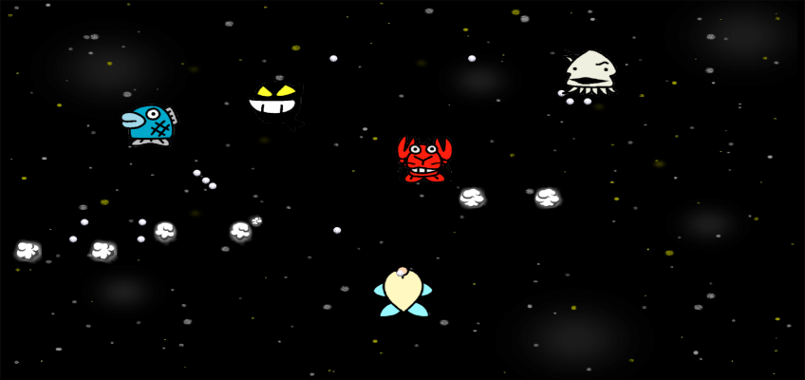
1年生作品
『GALACTICA』
制作期間 ：
1~2ヶ月
ジャンル ： シューティング
開発環境 ：
VisualStudio2015
DirectX9
使用言語 ： C
ゲーム概要
2Dシューティングゲームです。敵を全て倒すとクリア
16

Slide 18


アピールポイント
四角がぶつかったら
弾の当たり判定
初めての当たり判定で、
時間がかかりましたが、
実装することが出来ました。
追尾弾
位置座標を求める
三角関数を使い位置座標を
求め続けて実装しました。
弾の軌道を滑らかに
見えるように調整しました。
感想
DirectXを用いて初めてのゲーム制作で右も左も
わからない状態でしたが、試行錯誤しながらゲームの形にすることが出来ました。
今回でゲーム制作に必要な知識を学べたので、
次回はもっと要素を増やしたものを制作したいです。
17

Slide 19
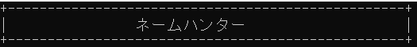
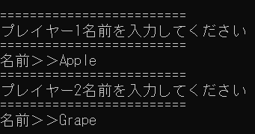
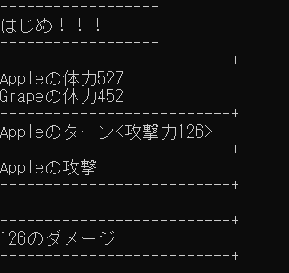
1年生作品
『ネームハンター』
制作期間 ：
2~3週間
開発環境 ：
VisualStudio2015
コンソールアプリケーション
使用言語 ： C
ゲーム概要
名前を入力しパラメータを算出して、キャラクターを作成して、
戦闘を行い体力を先に0にした方が勝つゲームです。
名前を入力
戦闘
18

Slide 20
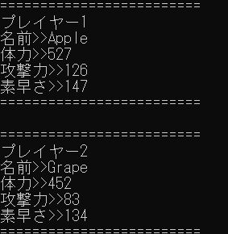
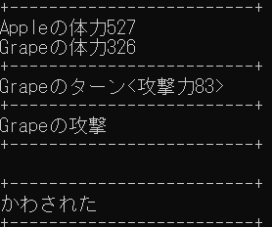
アピールポイント
ステータス
名前を打ち名前を読み取り名前の文字数とrand関数を組み合わせて
出力しています。
戦闘
相手にかわされる要素を追加し
戦闘が単調にならないように
しました。
感想
コンソールアプリケーションですが、ゲームを作りました。
複雑な所があり苦戦しましたが、完成することができました。今回でrand関数など色々な処理を組み合わせていくことで、ゲームが出来上がっていくということがわかりました。
19

Slide 21
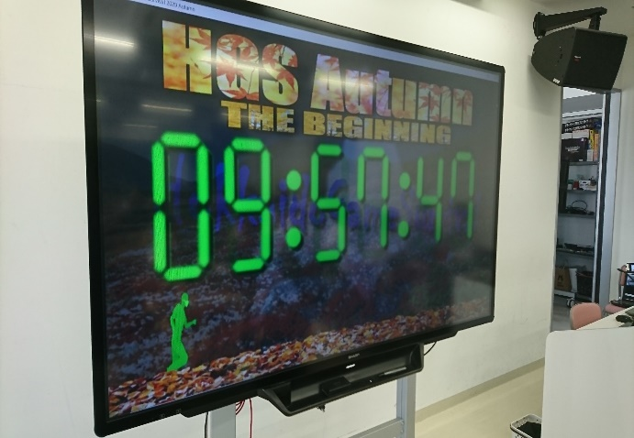
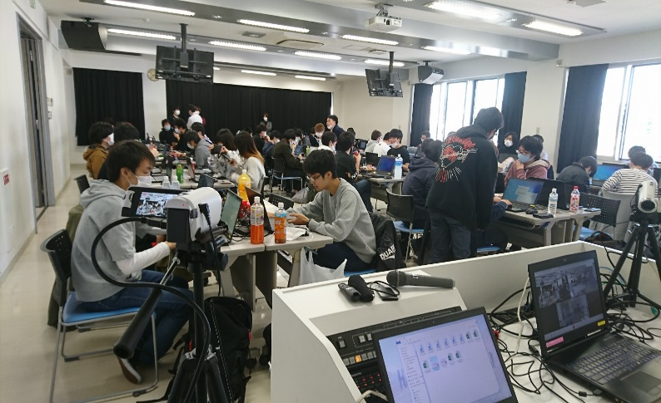
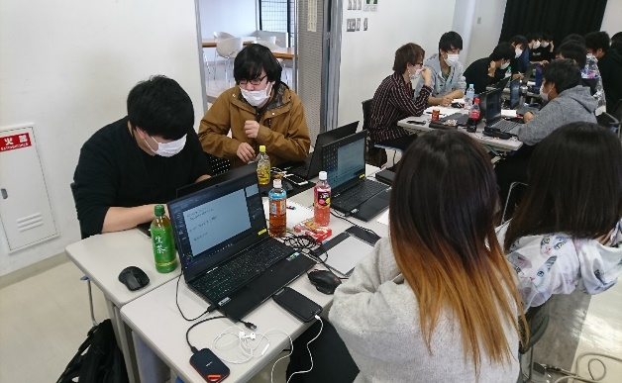
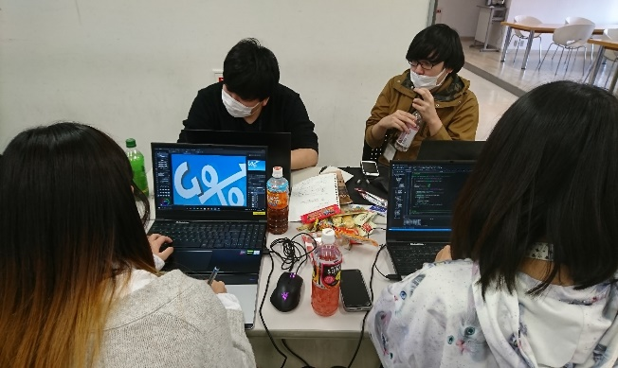
イベント系 「ハッカソン」
4人1組で当日にテーマが発表され、テーマに沿ったゲームを10時間で制作するイベントです。
10時間で企画から始めるので
時間の使い方がとても難しかったです。
20

Slide 22

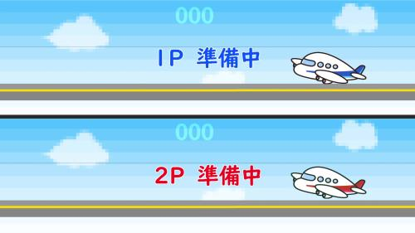
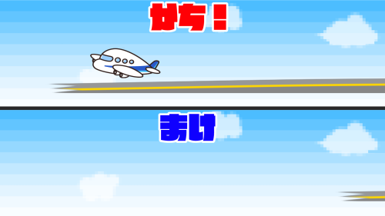
HGS Autumn
テーマ
Distance ,極力入力デバイスに触れない
制作期間 ：
10時間
ジャンル ： チキンレース
開発環境 ：
VisualStudio2015
DirectX9
使用言語 ： C++
感想
時間との勝負でした。途中で致命的な問題があるのに
気づきバグを直せず終わってしまいました。
今回で優先度や企画の重要さが分かったので、
次は入賞できるよう頑張りたいです。
21

Slide 23
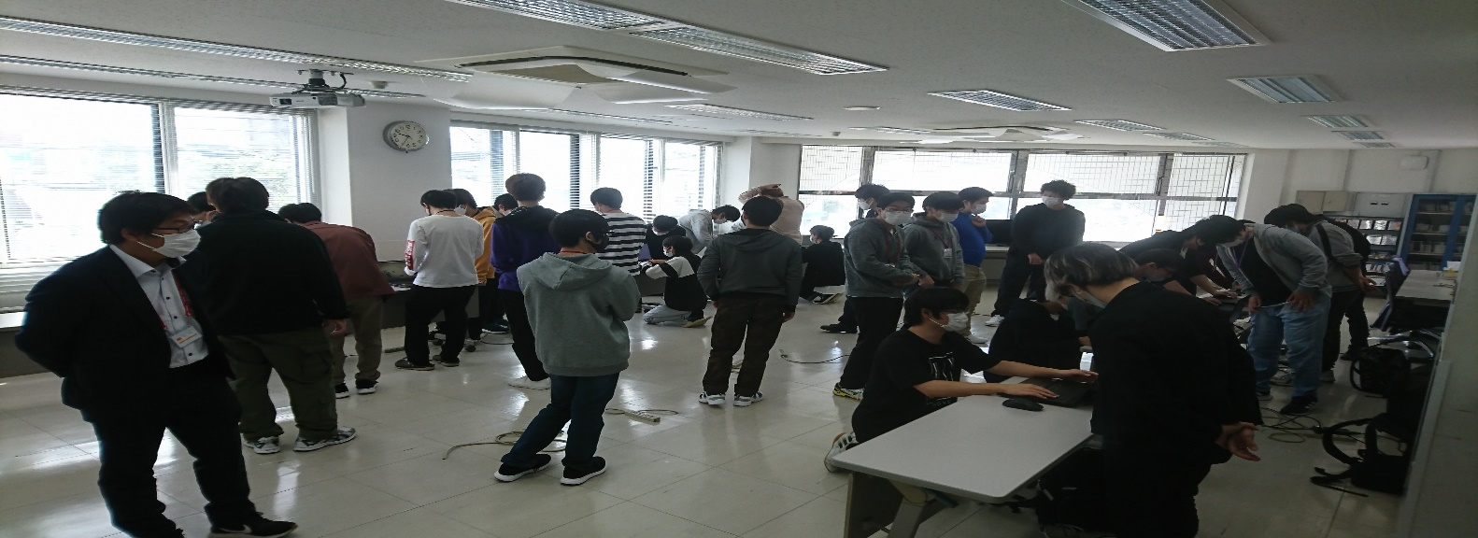
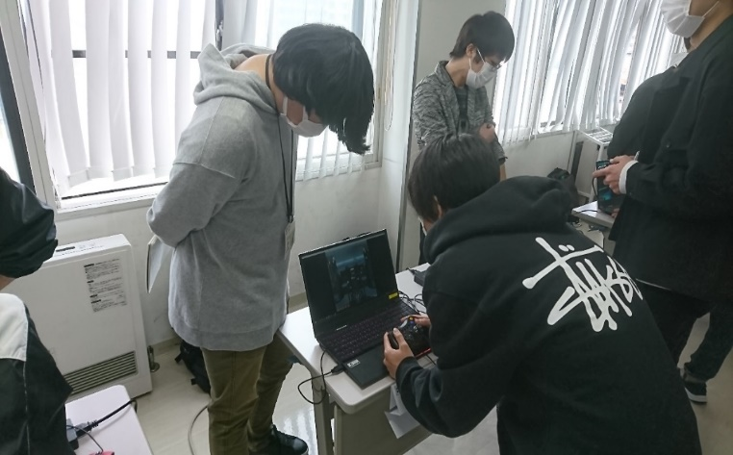
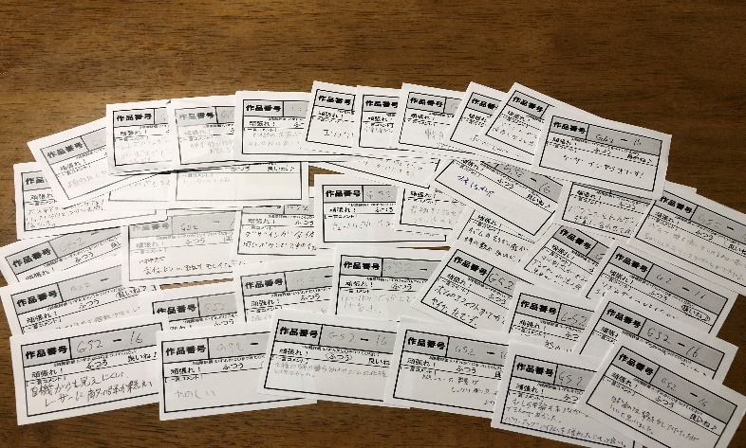
イベント系 「制作発表会」
同学年や先輩、後輩にゲームを
プレイ、評価してもらうイベントです！
感想
先輩、後輩に実際にゲームをプレイ、評価して貰えて、
先輩からは、アドバイス、後輩からは、率直な意見を
貰えるので今後のゲーム制作に繋げられるイベントで
とても貴重な時間でした！
22

Slide 24
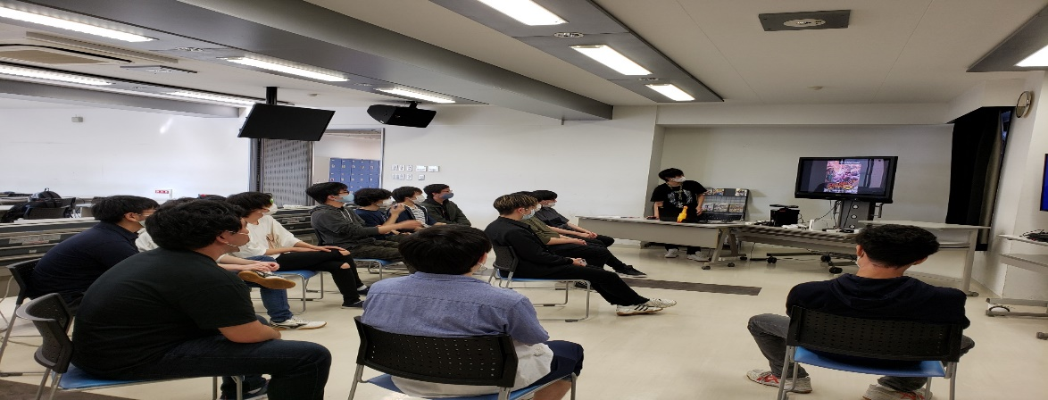
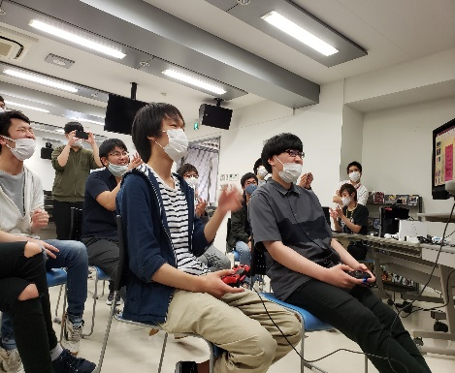

イベント系「ゲーム大会」
コロナウイルスの影響で学校のイベントが無くなってしまい
クラスの委員の人が開いてくれたイベントです！
2チームで総ポイントで競う形で行いました。
タイトルは『フライングパワーディスク』
『スーパーマリオストライカーズ』です。
皆ほぼやったことのないゲームで行ったので
圧倒的な試合がそこまでなくどの試合も盛り上り
とても楽しかったです！
感想
初めて話す人と同じチームになって交流することが
できクラスの雰囲気がとても良くなったイベントでした。
23

Slide 25

3年生作品
『BuddyVoyage』
制作期間 ：
ジャンル ： アクション
2ヶ月
開発環境 ：
VisualStudio2015
DirectX9
使用言語 ： C++
チーム人数 6名
ゲーム概要
2Playerで1Pが左外輪、2Pが右外輪を操作し、
協力しながら、海を航海するゲームです。
担当箇所
メインプログラマを担当し、プレイヤー、敵の処理など、
インゲームに関わる処理を全般担当しました。
24

Slide 26
アピールポイント
斜方投射処理
敵の弾の移動処理に用いました。
プレイヤーの位置に放物線を描きながら移動するようにするために
初速を求めて実装をしました。
扇の判定
扇の範囲内か
範囲外か求める
敵の攻撃判定、移動判定に用いました。
敵の前方向にいるかつ範囲内であれば
攻撃や移動を行うようにしました。
感想
初めてチーム制作でメインプログラマを担当しました。
プレイヤーや敵など、インゲームに関わる処理全般を担当し、自分の思い通りに実装できたので、自信に繋がりました。
新しく挑戦する処理なども多く苦戦することもありましたが、
全て実装するこができて良かったです。
25

